Slide 2

Project Akhir Desain Analisis Algoritma
ALGORITMA GREEDY UNTUK OPTIMALISASI RUANGAN DALAM PENYUSUNAN JADWAL PERKULIAHAN
Deskripsi singkat di sini

Slide 3
MUHAMAD SALMAN FAUZI
22416255201074
NIZAR ZUL ISLAMI
22416255201074

Slide 4
Pengertian algoritma greedy
Algoritma greedy adalah algoritma heuristik yang urutan langkah-langkahnya disusun secara sistematis. Algoritma ini memecahkan masalah langkah per langkah dengan memilih kandidat terbaik pada setiap langkah.

Slide 5
Tahapan algoritma greedy
Tahapan algoritma greedy melibatkan:
Himpunan Kandidat (C): Berisi elemen-elemen pembentuk solusi.
Himpunan Solusi (S): Berisi kandidat-kandidat yang terpilih sebagai solusi.
Fungsi Seleksi: Memilih kandidat yang paling memungkinkan mencapai solusi optimal.
Fungsi Kelayakan: Memeriksa apakah kandidat yang dipilih dapat memberikan solusi yang layak.
Fungsi Obyektif: Memaksimumkan atau meminimumkan nilai solusi.
procedure AlgoritmaGreedy()
C ← HimpunanKandidat() // Inisialisasi himpunan kandidat
S ← ∅ // Inisialisasi himpunan solusi
while not StopCondition() do
candidate ← FungsiSeleksi(C) // Memilih kandidat terbaik dari himpunan kandidat
if FungsiKelayakan(candidate) then
S ← S ∪ {candidate} // Menambahkan kandidat terpilih ke himpunan solusi
C ← C - {candidate} // Menghapus kandidat terpilih dari himpunan kandidat
end if
end while
return S // Mengembalikan himpunan solusi yang dihasilkan
end procedure

Slide 6
Komplesitas algoritma greedy
Algoritma greedy sering memberikan solusi yang cukup baik (approximation), tetapi tidak selalu optimal. Keoptimalannya dapat dibuktikan secara matematis, namun tergantung pada fungsi seleksi dan obyektif yang dipilih.
procedure KompleksitasAlgoritma()
input ← AmbilInputAlgoritma() // Mengambil input untuk algoritma greedy
start_time ← WaktuSekarang() // Menandai waktu awal eksekusi algoritma
// Jalankan algoritma greedy
AlgoritmaGreedy(input)
end_time ← WaktuSekarang() // Menandai waktu akhir eksekusi algoritma
execution_time ← end_time - start_time // Menghitung waktu eksekusi
// Menampilkan hasil dan kompleksitas algoritma
TampilkanHasilAlgoritma()
TampilkanKompleksitasAlgoritma(execution_time)
end procedure
.

Slide 7
Data Kasus
Penjadwalan perkuliahan di jurusan teknik informatika dan komputer politeknik negeri jakarta(JKIKt) menghadapai sejumlah permasalahan yang memerlukan perhatian dan solusi . Beberapa masalah yang didentifikasi dalam artikel ini anatra lain :
Penjadwalan yang rumit:Menciptakan jadwal kuliah yang optimal menjadi sulit karena banyaknya variabel yang saling terkait, seperti waktu, dosen, ruangan, dan jumlah mata kuliah yang harus dipertimbangkan.
kesulitan pengaturan waktu : Penjadwalan memerlukan pengaturan waktu yang tepat, termasuk pembagian waktu untuk dosen, kelas, dan ruangan, sehingga diperlukan suatu penanganan yang signifikan.
keterbatassan ruangan : JTIK menghadapi keterbatasan ruangan, dan penjadwalan manual dapat menyebabkan beberapa dosen tidak mendapatkan ruangan untuk jam pengganti atau mahasiswa tidak memiliki ruangan untuk belajar di luar jam kuliah.
proses manual yang lama : Proses penyusunan jadwal secara manual memakan waktu berminggu-minggu, dengan minimal pengerjaan hingga tujuh minggu.
kesalahan dan bentrok jadwal : Penjadwalan manual meningkatkan risiko kesalahan, seperti dosen mengajar banyak kelas dalam satu waktu, ruangan diisi oleh banyak mata kuliah dalam satu waktu, dan bentrok jadwal kuliah
Sebagai solusinya penelitian ini menggunakan algoritma greedy untuk mengoptimalkan penggunaan ruangan di Jurusan Teknik Informatika dan Komputer Politeknik Negeri Jakarta (JTIK) dalam penyusunan jadwal perkuliahan.

Slide 8
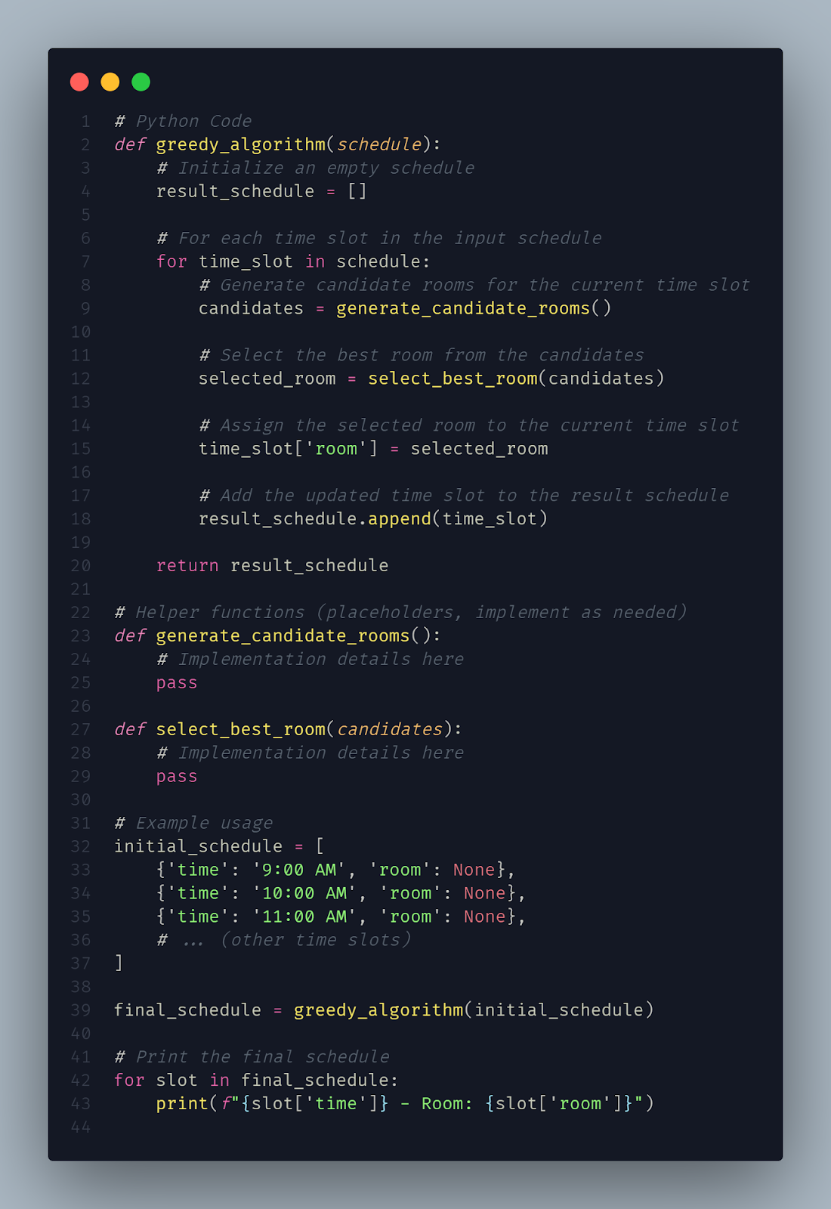
Penerapan algoritma yang di pakai
Penelitian ini menerapkan algoritma greedy untuk mengoptimalkan penggunaan ruangan di JTIK. Prosesnya melibatkan pemilihan kandidat terbaik pada setiap langkah dengan memperhatikan aturan dan batasan yang ada.

Slide 9
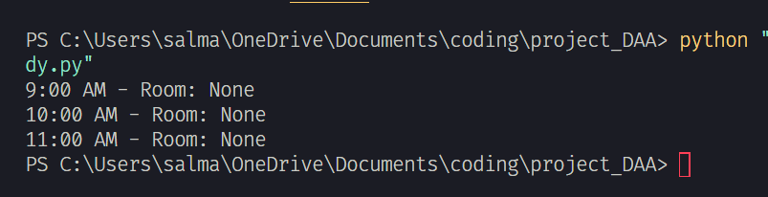
Implementasi Menggunakan Bahasa Pemrograman Python
Dokumentasi Kode Pemograman :

Slide 10
Implementasi Menggunakan Bahasa Pemrograman Python
Output yang di hasilkan :

Slide 11
Pengujian hasil penerapan algoritma
Pengujian dilakukan dengan membandingkan jumlah ruangan kosong hasil dari sistem yang menggunakan algoritma greedy dengan sistem manual. Data jadwal mata kuliah diinput ke dalam sistem, dan hasilnya menunjukkan bahwa algoritma greedy memiliki ruangan kosong lebih banyak.
Ke Halaman Agenda

Slide 12
Kesimpulan
Hasil penelitian menunjukkan bahwa algoritma greedy berhasil mengoptimalkan penggunaan ruangan dalam penjadwalan mata kuliah di JTIK. Kesimpulan ini menjadi dasar untuk menyimpulkan bahwa algoritma greedy dapat digunakan untuk meminimalisir isu-isu penjadwalan di JTIK. Saran pengembangan selanjutnya dapat melibatkan aspek-aspek humanis dalam penjadwalan, seperti jeda waktu istirahat dan preferensi dosen terkait jam mengajar.
Ke Halaman Agenda

Slide 13
THANK
YOU

